Slide 1
第十七章 状态模式
状态模式（别名：状态对象）
允许一个对象在其内部状态改变时改变它的行为。对象看起来似乎修改了它的类。
State Pattern（Another Name: Objects for States）
Allow an object to alter its behavior when its internal state changes. The object will appear to change its class.

Slide 2
一 、 概述
一个对象的状态依赖于它的变量的取值情况，对象在不同的运行环境中，可能具有不同的状态。在许多情况下，对象调用方法所产生的行为效果依赖于它当时的状态。
状态模式的关键是将对象的状态封装成为独立的类，对象调用方法时，可以委托当前对象所具有的状态调用相应的方法，使得当前对象看起来好像修改了它的类。

Slide 3
二、状态模式的结构与使用
模式的结构中包括三种角色：
环境（Context）
抽象状态（State）
具体状态（Concrete State）

Slide 4
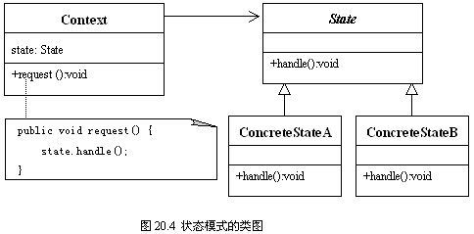
模式的UML类图

Slide 5
模式的结构的描述与使用
设计带文字提示信息的温度计。带文字提示信息的温度计可以根据用户的需求显示某些提示信息，比如用户希望温度在0度以下时，显示提示信息为“低温温度”，温度在10-26度之间时，显示提示信息为“正常温度”，当温度在大于39度时，显示提示信息为“高温温度”。

Slide 6
1．环境（Context）: Thermometer.java
public class Thermometer{
TemperatureState state;
public void showMessage(){
System.out.println("***********");
state.showTemperature();
System.out.println("***********");
}
public void setState(TemperatureState state){
this.state=state;
}
}

Slide 7
2．抽象状态（State）: TemperatureState.java
public interface TemperatureState{
public void showTemperature();
}

Slide 8
3．具体状态（Concrete State）_1：LowState.java
public class LowState implements TemperatureState{
double n=0;
LowState(double n){
if(n<=0)
this.n=n;
}
public void showTemperature(){
System.out.println("现在温度是"+n+"属于低温度");
}
}

Slide 9
3．具体状态（Concrete State）_2：MiddleState.java
public class MiddleState implements TemperatureState{
double n=15;
MiddleState(int n){
if(n>0&&n<26)
this.n=n;
}
public void showTemperature(){
System.out.println("现在温度是"+n+"属于正常温度");
}
}

Slide 10
3．具体状态（Concrete State）_3：HeightState.java
public class HeightState implements TemperatureState{
double n=39;
HeightState(int n){
if(n>=39)
this.n=n;
}
public void showTemperature(){
System.out.println("现在温度是"+n+"属于高温度");
}
}

Slide 11
4．应用 Application.java
public class Application{
public static void main(String args[]) {
TemperatureState state=new LowState(-12);
Thermometer thermometer=new Thermometer();
thermometer.setState(state);
thermometer.showMessage();
state=new MiddleState(20);
thermometer.setState(state);
thermometer.showMessage();
state=new HeightState(39);
thermometer.setState(state);
thermometer.showMessage();
}
}

Slide 12
三、状态模式的优点
使用一个类封装对象的一种状态，很容易增加新的状态。
在状态模式中，环境（context）中不必出现大量的条件判断语句。环境（context）实例所呈现的状态变得更加清晰、容易理解。
使用状态模式可以让用户程序很方便的切换环境（context）实例的状态。
使用状态模式不会让环境（context）的实例中出现内部状态不一致的情况。
当状态对象没有实例变量时，环境（context）的各个实例可以共巷一个状态对象。

Slide 13
四、例一
Consider a class that has two methods, push() and pull(), whose behavior changes depending on the state of the object.
To send the push and pull requests to the object, we'll use the following GUI with "Push" and "Pull" buttons:

Slide 14
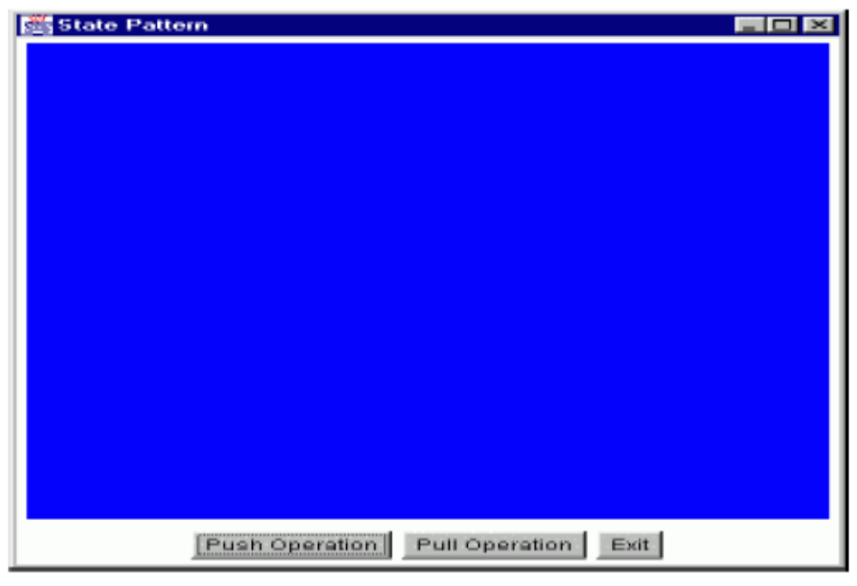

Slide 15
The state of the object will be indicated by the color of the canvas in the top part of the GUI
The states are: black, red, blue and green

Slide 16
public class ContextNoSP {
private Color state = null;
public ContextNoSP(Color color) {state = color;}
public ContextNoSP() {this(Color.red);}
public Color getState() {return state;}
public void setState(Color state) {this.state = state;}
public void push() {
if (state == Color.red) state = Color.blue;
else if (state == Color.green) state = Color.black;
else if (state == Color.black) state = Color.red;
else if (state == Color.blue) state = Color.green;
}
public void pull() {
if (state == Color.red) state = Color.green;
else if (state == Color.green) state = Color.blue;
else if (state == Color.black) state = Color.green;
else if (state == Color.blue) state = Color.red;
}
}

Slide 17
public class TestNoSP extends Frame implements ActionListener {
private Button pushButton = new Button("Push Operation");
…
private ContextNoSP context = null;
public TestNoSP() {
super("No State Pattern");
context = new ContextNoSP();
setupWindow();}
private void setupWindow() { // Setup GUI }
public void actionPerformed(ActionEvent event) {
Object src = event.getSource();
if (src == pushButton) {
context.push(); canvas.setBackground(context.getState());
}
else if (src == pullButton) {
context.pull(); canvas.setBackground(context.getState());
}
else if (src == exitButton) { System.exit(0); }
}

Slide 18
// Main method.
public static void main(String[] argv) {
TestNoSP gui = new TestNoSP();
gui.setVisible(true);
}
}

Slide 19
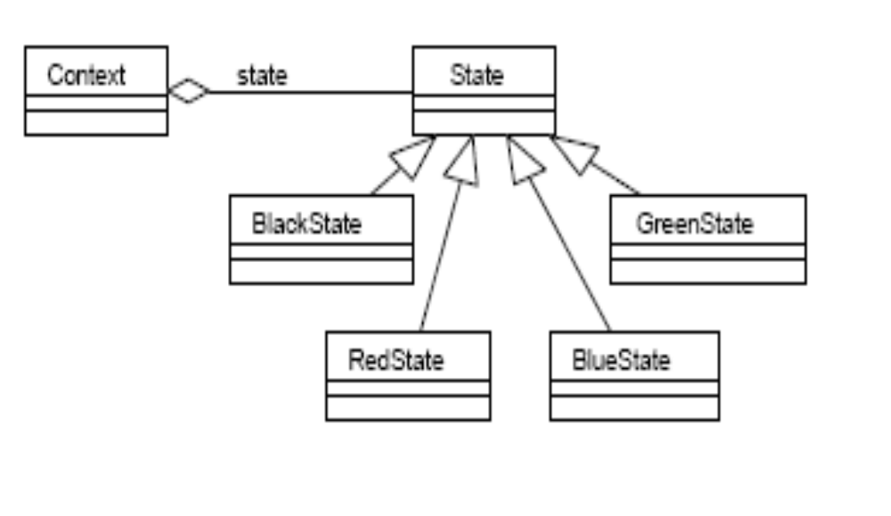
Now let's use the State pattern!

Slide 20
public abstract class State {
public abstract void handlePush(Context c);
public abstract void handlePull(Context c);
public abstract Color getColor();
}

Slide 21
public class BlackState extends State {
// Next state for the Black state:
// On a push(), go to "red"
// On a pull(), go to "green"
public void handlePush(Context c) {
c.setState(new RedState());
}
public void handlePull(Context c) {
c.setState(new GreenState());
}
public Color getColor() {return (Color.black);}

Slide 22
public class Context {
private State state = null; // State attribute
public Context(State state) {this.state = state;}
public Context() {this(new RedState());}
public State getState() {return state;}
public void setState(State state) {this.state = state;}
public void push() {state.handlePush(this);}
public void pull() {state.handlePull(this);}
}

Slide 23
状态模式和策略模式的比较
对状态进行建模时，状态迁移是一个核心内容；然而，在选择策略时，迁移与此毫无关系。另外，策略模式允许一个客户选择或提供一种策略，而这种思想在状态模式中完全没有。
策略模式用于随不同外部环境采取不同行为的场合。

Slide 24
在状态模式中，状态的变迁是由对象的内部条件决定，外界只需关心其接口，不必关心其状态对象的创建和转化；而策略模式里，采取何种策略由外部条件(C)决定。

Slide 25
五、例二
打电话时，可能出现这几种情况：用户开机，用户关机，用户欠费停机，用户消户等。 所以当我们拨打这个号码的时候：系统就要判断，该用户是否在开机且不忙状态，又或者是关机，欠费等状态。但不管是那种状态我们都应给出对应的处理操作。

Slide 26
public class MobileTelephone{
//开机且用户没使用的状态
private int waitState = 1;
//关机状态
private int closeState = 2;
//停机状态
private int stopState = 3;
// 已消户
private int logoutState = 4;
// 拨通
private int connectState = 5;
//当前状态
private int state = openState;

Slide 27
//打电话操作
public void call() {
if (state == waitState )
{
system.out.println(“连接成功，可以通话”);
//改变状态为连接通话状态
changeState(connectState);
}else if(state == closeState )
{
system.out.println("用户已关机");
}else if(state == stopState){
system.out.println("用户欠费停机");
}else if (state == connectState){
system.out.println("用户正在通话，请稍后再拨！");
}
}

Slide 28
//通话计时
public void countTime(){
if (state == connectState )
{
system.out.println("计时处理。。。");
system.out.println("通话结束，计时结束");
changeState(waitState);
}else if(state = waitState){
system.out.println("电话不在连接状态，不计时。。。");
}else if(state == closeState )
{
system.out.println("用户已关机");
}else if(state == stopState){
system.out.println("用户欠费停机");
}
}

Slide 29
public void changeState(int concreteState) {
this.state = concreteState;
}

Slide 30
使用状态模式
public interface IState {
void call();
void countTimes();
// 其他操作。
}

Slide 31
public class WaitState implements IState {
private Context context;
public void call() {
//做连接操作
system.out.println("连接成功，可以通话");
//改变状态为连接通话状态
context.changeState(context.getConnectState());
}
public void countTimes() {
system.out.print("电话不在连接状态，不能计时");
}
}

Slide 32
public class ConnectState implements IState {
private Context context;
public void call() {
system.out.print("用户正在通话，请稍后再拨");
}
public void countTimes() {
system.out.println("计时处理。。。");
system.out.println("通话结束，计时结束");
context.changeState(context.getWaitState());
}
}

Slide 33
public class MobileTelephone {
//开机且空闲状态
private State waitState = new waitState();
//通话连接状态
private State connectState = new ConnectState();
//关机状态
private State stopState = new stopState();
//当前状态
private State state = waitState;
//拨打操作
public void call() {
state.call();
}
//计时操作
public void countTimes() {
state.countTimes();
}
public void chageState(State concreteState) {
this.state = concreteState;
}
}

